Slide 1

의성군청 제안: 3개월 예산계획서 개요
안녕하십니까, 의성군청 관계자 여러분. 저희가 제안드리는 3개월 간의 예산계획서를 소개해 드리겠습니다. 본 계획은 효율적인 예산 활용과 투명한 관리를 통해 의성군의 발전에 기여하고자 합니다.

Slide 2
1단계 총 예산 개요
1,473만원
491만원
3개월
총 3개월 예산
월별 예상 비용
프로젝트 기간
효율적인 프로젝트 운영을 위한 총 소요 예산
안정적인 월간 운영을 위한 예상 비용
첫 단계 프로젝트 진행 기간
본 예산은 인건비, 플랫폼/솔루션, 활동비 세 가지 주요 항목으로 구성되어 있으며, 프로젝트의 안정적 운영과 성과 창출을 위해 최적화되었습니다.

Slide 3
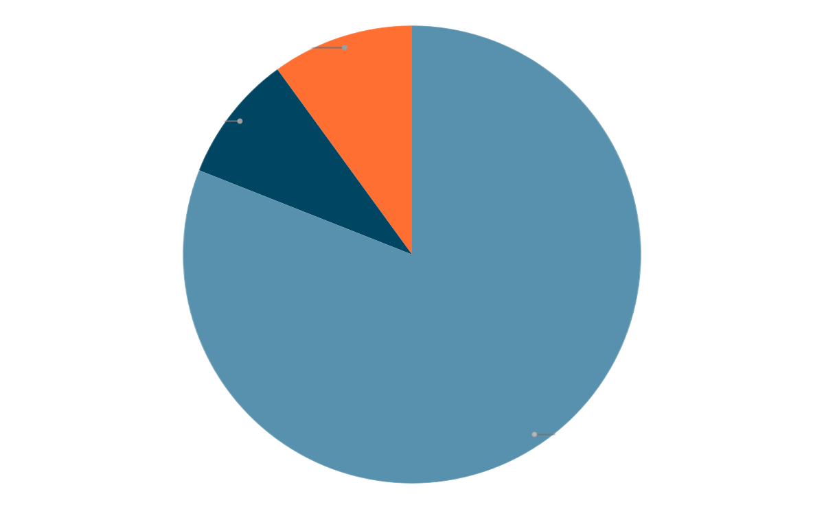
예산 구성 비율
플랫폼/솔루션
9%
165만원
인건비
API, 호스팅, 도메인 등
81%
1,200만원
활동비
프론트엔드 및 백엔드 개발자 2인 인건비
10%
138만원
인터뷰 인센티브, 테스트 장비
인건비가 전체 예산의 대부분을 차지하며, 이는 양질의 개발 결과물을 위한 필수적인 투자입니다. 클라우드 서비스 최적화를 통해 효율적인 예산 집행을 목표로 합니다. 전문 인력과 AI 기술 활용으로 행정 효율성 극대화를 기대합니다.

Slide 4






예산 구성 비율
플랫폼/솔루션
9%
165만원
인건비
API, 호스팅, 도메인 등
81%
1,200만원
활동비
프론트엔드 및 백엔드 개발자 2인 인건비
10%
138만원
인터뷰 인센티브, 테스트 장비
인건비가 전체 예산의 대부분을 차지하며, 이는 양질의 개발 결과물을 위한 필수적인 투자입니다.

Slide 5
인건비 상세
개발자 인건비 (2인)
기획/PM 인건비
인터뷰 팀 활동비
월 400만원, 3개월 총 1,200만원
별도 비용 없음
별도 비용 없음
프론트엔드 개발자 1인
개발자 겸직으로 진행
청년/자원봉사자 2인 활용
백엔드/DB 개발자 1인
지인 참여로 비용 절감
지역사회 참여 유도

Slide 6

플랫폼 및 솔루션 비용
AI 음성→텍스트 변환 API
월 20만원, 3개월 60만원
Google Cloud Speech-to-Text, Azure Cognitive Services 등
서버 및 DB 호스팅
서버: 월 20만원, 60만원
DB(PostgreSQL): 월 10만원, 30만원
이미지 호스팅 및 도메인
이미지(Cloudinary): 월 5만원, 15만원
도메인/SSL: 13만원 (3개월 총액)
클라우드 기반 서비스를 활용하여 초기 구축 비용을 최소화하고 사용량에 따라 유연하게 대응할 수 있는 인프라 구성

Slide 7

활동비 내역
인터뷰 감사 선물 및 인센티브
• 인터뷰 참여자 25명 기준
• 참여자당 약 1만원 상당의 감사 선물
• 3개월 총 75만원 소요 예상
테스트 장비 및 소모품
• 월 10만원, 3개월 총 30만원
• 현장 테스트용 기기 및 필요 소모품 구매

Slide 8



비용 절감 및 효율화 제안
인력 운영 최적화
클라우드 최적화
지속적 개선
기획/PM 역할을 개발자가 겸직하여 별도 인건비 없음
API 및 호스팅 서비스 사용량 실시간 모니터링
매월 예산 사용 현황 분석 및 개선점 도출
불필요한 비용 요소 지속적 발굴 및 제거
청년 및 자원봉사자를 인터뷰 팀으로 활용해 인건비 절감
필요한 만큼만 사용하는 종량제 방식으로 비용 효율화

Slide 9

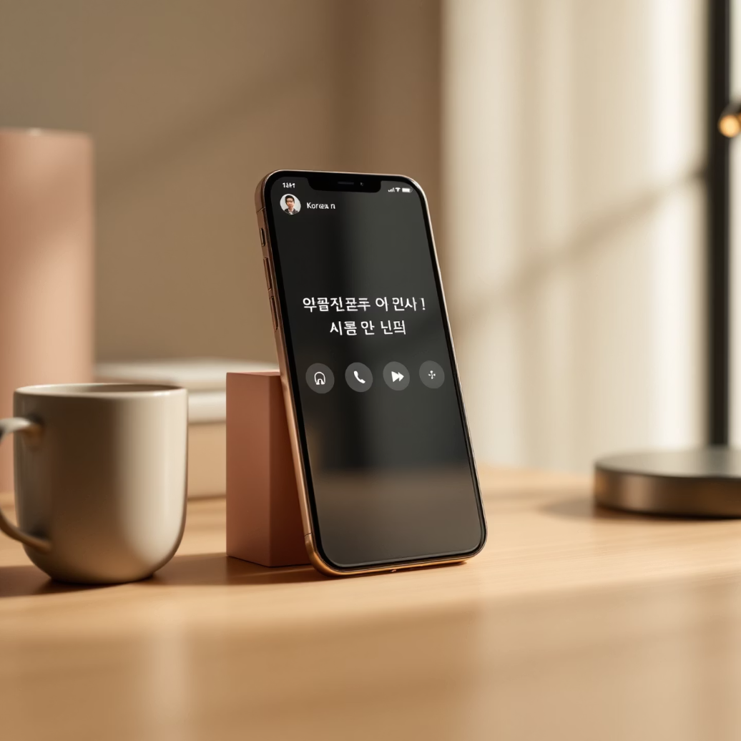
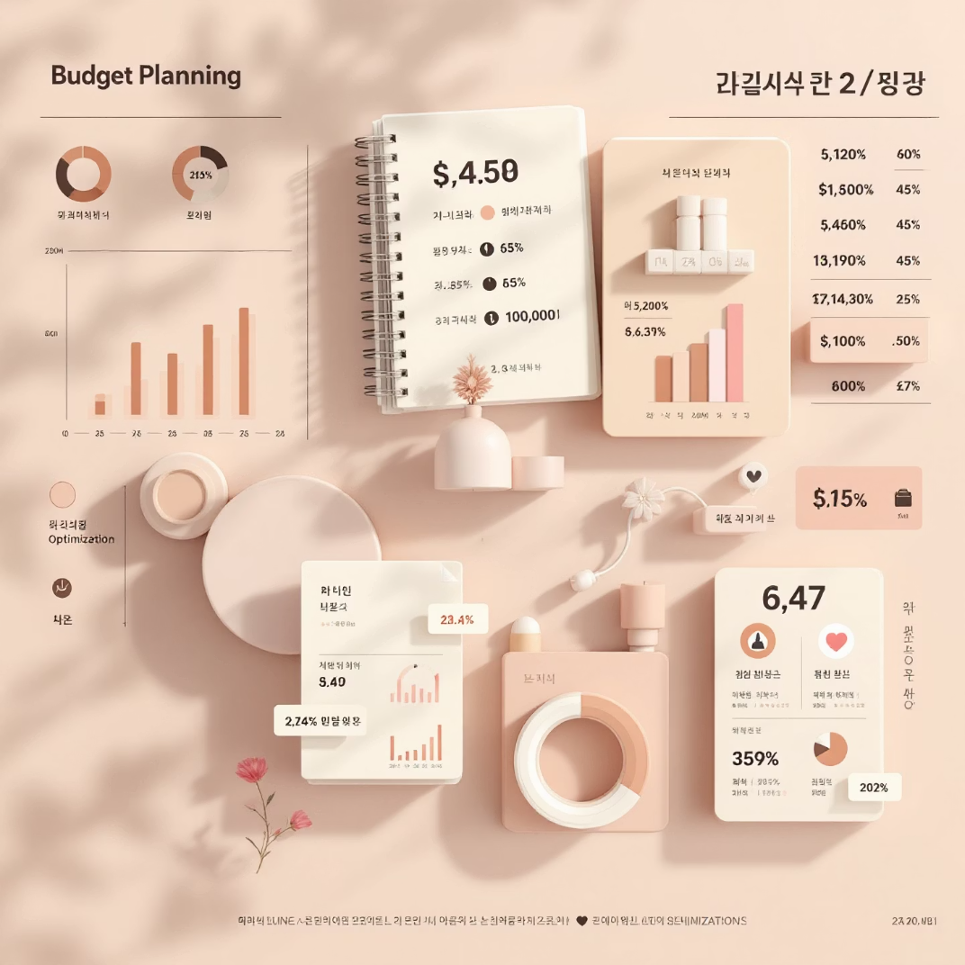
기대 효과
안정적 개발 인력
최신 AI 기술 활용
합리적 예산 운영
전문 개발자 확보로 프로젝트 품질 보장 및 안정적 운영 가능
음성인식 기술을 통한 업무 자동화로 행정 효율성 극대화
필수 요소에 집중 투자하고 낭비 요소를 제거한 효율적 예산 구성

Slide 10
향후 예산 계획 방향
지속적 비용 절감
단계별 예산 조정
• 운영 데이터 기반 비용 절감 방안 지속 발굴
1단계 성과 분석
• 필요시 인력 및 솔루션 확장에 따른 예산 조정
• 3개월 운영 후 성과 지표 측정 및 분석
• 투명한 예산 집행 보고 및 관리 체계 구축
• 예산 사용 효율성 평가 및 개선점 도출
• 사용 패턴에 따른 클라우드 서비스 최적화
1단계 성과를 바탕으로 2단계 사업 확장 시 추가 예산 요청 및 조정이 필요할 수 있습니다.

Slide 11
결론 및 요청 사항
의성군의 발전을 위한 투자, 총 1,473만원 예산 승인을 요청드립니다.
효율적 예산 집행
적극적 협조 요청
성과 창출 약속
모든 예산은 목적에 맞게 효율적으로 집행하며, 주기적인 보고를 통해 투명하게 관리하겠습니다.
프로젝트의 성공적 수행을 위해 의성군청의 적극적인 지원과 협조를 부탁드립니다.
투자 대비 최대의 성과를 창출하여 의성군 발전에 실질적 기여를 하겠습니다.
궁금하신 점이나 추가 논의가 필요한 사항이 있으시면 언제든지 문의해 주시기 바랍니다.

